Slide 1

Friday, the 9th of December 2022
En arrivant :
je montre mon cahier de liaison si besoin
Je corrige et souligne dans mon cahier du jour
J’écris la date du jour dans le cahier du jour
Je termine l’illustration de ma poésie
Montrer les devoirs (si besoin)

Slide 2
Timetable

Slide 3
Friday morning
Friday afternoon
CE2 | CM1
Accueil et rituels
Anglais
Mathématiques
Break
Français
CE2 | CM1
Break
Arts visuels
Anglais Words of the week
Lecture offerte
Français
Piscine
Danse
Français
lunch break

Slide 4
Rituals
How many pupils are absent today ?
How many pupils are present today ?
What season is it today ?
What’s the weather like today ?
How are you feeling today ?
How many days since the beginning of the year ?
48
Speak aloud

Slide 5
English
08:20 – 08:45

Slide 6
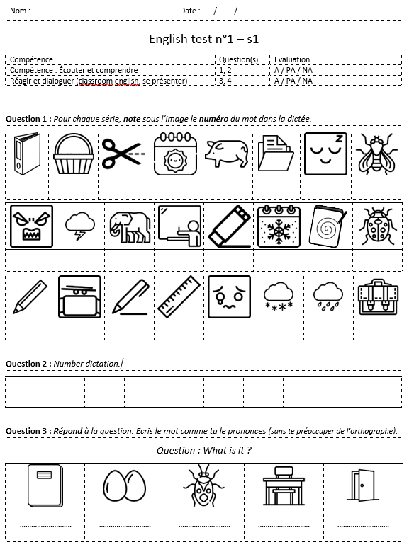

English test
  2 series // color yours
  2 parts : one is written, the other is spoken

Slide 7
Mathématiques
08:45-09:55

Slide 8
Evaluation anglais // interrogation individuelle
Appel individuel, un(e) par un(e)
Quand appelé(e), met en pause la résolution de problèmes
Quand terminé, retourne à la résolution de problèmes.
Pour tous : travail en silence, interdiction de se lever.

Slide 9

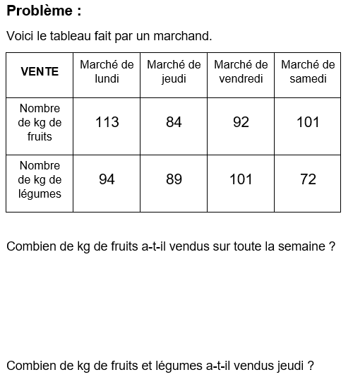

Résolution de problèmes
Matériel :
  Cahier du jour
  Fiche « marchande » + mini fichier
Faire la fiche problème « la marchande »
Corriger TOUS les problèmes non validés dans le mini-fichier
Faire jusqu’à 3 problèmes.
Résolution de problèmes
Matériel :
  Cahier du jour
  Fiches problèmes «à découper » + mini-fichier
Finir les problèmes « à découper »
Corriger TOUS les problèmes du mini-fichier non validés
Faire jusqu’à 3 problèmes dans le mini-fichier.
« Mamie a préparé des bonbons pour Halloween. Dans le grand saladier, il y en a 40. Elle a promis à ses deux neveux qu’ils se partageront 1 des bonbons.
Combien de bonbons vont-ils avoir chacun ? »
4
Problèmes
20 min

Slide 10


Les nombres
Matériel : Ardoise
Ecrire en chiffres les nombres suivants.
Les encadrer à la dizaine
  mille-treize
  < <
  mille-quatre-cent-sept
  < <
  mille-huit
  < <
  mille-soixante-quinze
  < <
Les fractions
Matériel : ardoise
Quelle est la fraction (en 12e) ?
Rebrassages

Slide 11

Les nombres
Matériel : Ardoise
Ecrire en chiffres les nombres suivants.
Les encadrer à la dizaine
  mille-treize
  < <
  mille-quatre-cent-sept
  < <
  mille-huit
  < <
  mille-soixante-quinze
  < <
Les fractions
Matériel : ardoise
Quelle est la fraction (en 12e) ?
Rebrassages

Slide 12

Les nombres
Matériel : Ardoise
Ecrire en chiffres les nombres suivants.
Les encadrer à la dizaine
  mille-treize
  < <
  mille-quatre-cent-sept
  < <
  mille-huit
  < <
  mille-soixante-quinze
  < <
Les fractions
Matériel : ardoise
Quelle est la fraction (en 12e) ?
Rebrassages

Slide 13

Les nombres
Matériel : Ardoise
Ecrire en chiffres les nombres suivants.
Les encadrer à la dizaine
  mille-treize
  < <
  mille-quatre-cent-sept
  < <
  mille-huit
  < <
  mille-soixante-quinze
  < <
Les fractions
Matériel : ardoise
Quelle est la fraction (en 12e) ?
Rebrassages

Slide 14

Les nombres
Matériel : Ardoise
Ecrire en chiffres les nombres suivants.
Les encadrer à la dizaine
  mille-treize
  < <
  mille-quatre-cent-sept
  < <
  mille-huit
  < <
  mille-soixante-quinze
  < <
Les fractions
Matériel : ardoise
Quelle est la fraction (en 12e) ?
Rebrassages

Slide 15

Les nombres
Matériel : Ardoise
Ecrire en chiffres les nombres suivants.
Les encadrer à la dizaine
  mille-treize
  < <
  mille-quatre-cent-sept
  < <
  mille-huit
  < <
  mille-soixante-quinze
  < <
Les fractions
Matériel : ardoise
Quelle est la fraction (en 12e) ?
Rebrassages

Slide 16

Les nombres
Matériel : Ardoise
Ecrire en chiffres les nombres suivants.
Les encadrer à la dizaine
  mille-treize
  < <
  mille-quatre-cent-sept
  < <
  mille-huit
  < <
  mille-soixante-quinze
  < <
Les fractions
Matériel : ardoise
Quelle est la fraction (en 12e) ?
Rebrassages

Slide 17

Les nombres
Matériel : Ardoise
Ecrire en chiffres les nombres suivants.
Les encadrer à la dizaine
  mille-treize
  < <
  mille-quatre-cent-sept
  < <
  mille-huit
  < <
  mille-soixante-quinze
  < <
Les fractions
Matériel : ardoise
Quelle est la fraction (en 12e) ?
Rebrassages

Slide 18

Les nombres
Matériel : Ardoise
Ecrire en chiffres les nombres suivants.
Les encadrer à la dizaine
  mille-treize
  < <
  mille-quatre-cent-sept
  < <
  mille-huit
  < <
  mille-soixante-quinze
  < <
Les fractions
Matériel : ardoise
Quelle est la fraction (en 12e) ?
Rebrassages

Slide 19
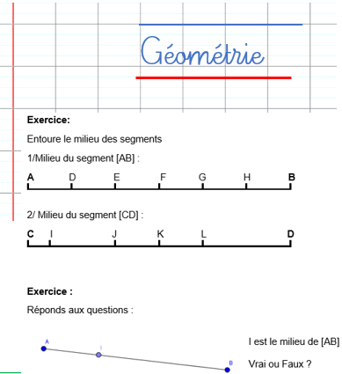
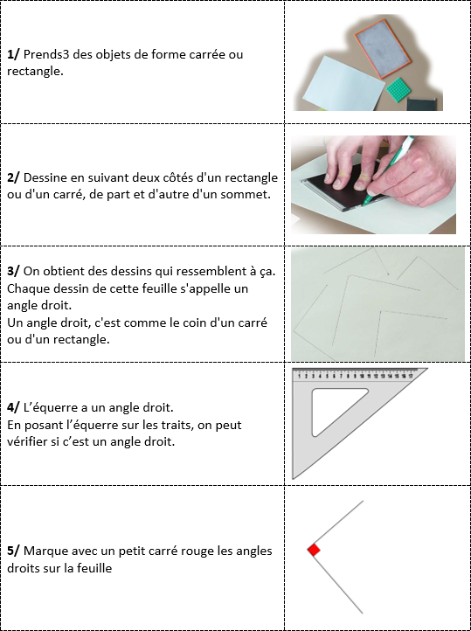
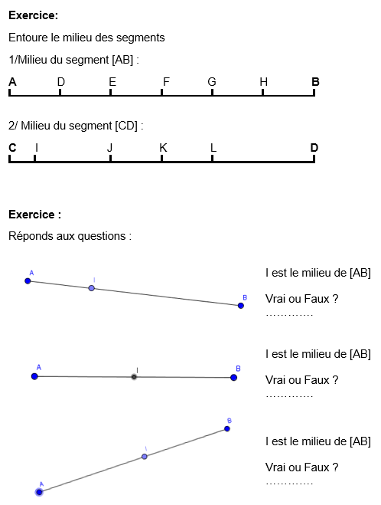
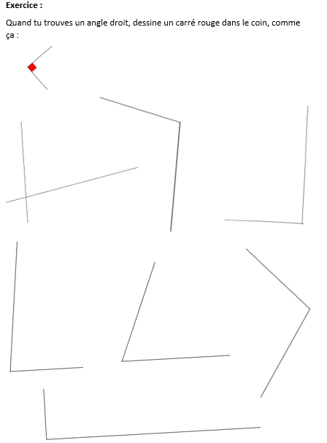
Géométrie
Lire leçon 6 « les milieux »
Faire fiche exercices « les milieux »
Lire (sans faire) la fiche « Angles droits mémo »
Faire la fiche « angles droits : exercices »
Fractions : placer des fractions sur une droite graduée
Matériel : droite graduée et bandes (x 3)
Quelle est la longueur d’une bande ?
2
1
Ateliers
3
Notes:
Matériel :
5 dés : 3 dés 6 faces et 2 dés 10 faces.
Déroulement :
Un nombre est annoncé par l’enseignant (entre 10 et 30 par exemple). Par exemple l’enseignant annonce 19.
Puis il lance les 5 dés.
Les dés donnent : 5 – 4 – 3 – 8 – 5
Les élèves jouent en binôme. Ils ont leur ardoise à disposition et doivent atteindre le nombre ciblé ou s’en rapprocher le plus possible à partir des dés. Ils peuvent additionner ou soustraire (ou multiplier en CE1/CE2).
Chaque équipe dispose du même temps, puis on compare les solutions.
Par exemple, pour faire 19 : 5 + 5 + 4 + 8 – 3
Si deux équipes trouvent la solution, celle qui gagne est celle qui a utilisé le moins de dé.
La première équipe qui atteint 3 points gagne la partie.
Variantes:
Varier les dés : utiliser des dés à 4 faces ou 8 faces.
Changer la taille des nombres ciblés.

Slide 20
Géométrie
Lire leçon 6 « les milieux »
Faire fiche exercices « les milieux »
Lire (sans faire) la fiche « Angles droits mémo »
Faire la fiche « angles droits : exercices »
Fractions : placer des fractions sur une droite graduée
Matériel : droite graduée et bandes (x 3)
Quelle est la longueur d’une bande ? 1 = _
2
1
Ateliers
3
Notes:
Matériel :
5 dés : 3 dés 6 faces et 2 dés 10 faces.
Déroulement :
Un nombre est annoncé par l’enseignant (entre 10 et 30 par exemple). Par exemple l’enseignant annonce 19.
Puis il lance les 5 dés.
Les dés donnent : 5 – 4 – 3 – 8 – 5
Les élèves jouent en binôme. Ils ont leur ardoise à disposition et doivent atteindre le nombre ciblé ou s’en rapprocher le plus possible à partir des dés. Ils peuvent additionner ou soustraire (ou multiplier en CE1/CE2).
Chaque équipe dispose du même temps, puis on compare les solutions.
Par exemple, pour faire 19 : 5 + 5 + 4 + 8 – 3
Si deux équipes trouvent la solution, celle qui gagne est celle qui a utilisé le moins de dé.
La première équipe qui atteint 3 points gagne la partie.
Variantes:
Varier les dés : utiliser des dés à 4 faces ou 8 faces.
Changer la taille des nombres ciblés.

Slide 21
Géométrie
Lire leçon 6 « les milieux »
Faire fiche exercices « les milieux »
Lire (sans faire) la fiche « Angles droits mémo »
Faire la fiche « angles droits : exercices »
Fractions : placer des fractions sur une droite graduée
Matériel : droite graduée et bandes (x 3)
Placer 3 bandes
2
1
Ateliers
3
Notes:
Matériel :
5 dés : 3 dés 6 faces et 2 dés 10 faces.
Déroulement :
Un nombre est annoncé par l’enseignant (entre 10 et 30 par exemple). Par exemple l’enseignant annonce 19.
Puis il lance les 5 dés.
Les dés donnent : 5 – 4 – 3 – 8 – 5
Les élèves jouent en binôme. Ils ont leur ardoise à disposition et doivent atteindre le nombre ciblé ou s’en rapprocher le plus possible à partir des dés. Ils peuvent additionner ou soustraire (ou multiplier en CE1/CE2).
Chaque équipe dispose du même temps, puis on compare les solutions.
Par exemple, pour faire 19 : 5 + 5 + 4 + 8 – 3
Si deux équipes trouvent la solution, celle qui gagne est celle qui a utilisé le moins de dé.
La première équipe qui atteint 3 points gagne la partie.
Variantes:
Varier les dés : utiliser des dés à 4 faces ou 8 faces.
Changer la taille des nombres ciblés.

Slide 22
Géométrie
Lire leçon 6 « les milieux »
Faire fiche exercices « les milieux »
Lire (sans faire) la fiche « Angles droits mémo »
Faire la fiche « angles droits : exercices »
Fractions : placer des fractions sur une droite graduée
Matériel : droite graduée et bandes (x 3)
Placer 3 bandes = 3 = _ = _
2
1
Ateliers
3
Notes:
Matériel :
5 dés : 3 dés 6 faces et 2 dés 10 faces.
Déroulement :
Un nombre est annoncé par l’enseignant (entre 10 et 30 par exemple). Par exemple l’enseignant annonce 19.
Puis il lance les 5 dés.
Les dés donnent : 5 – 4 – 3 – 8 – 5
Les élèves jouent en binôme. Ils ont leur ardoise à disposition et doivent atteindre le nombre ciblé ou s’en rapprocher le plus possible à partir des dés. Ils peuvent additionner ou soustraire (ou multiplier en CE1/CE2).
Chaque équipe dispose du même temps, puis on compare les solutions.
Par exemple, pour faire 19 : 5 + 5 + 4 + 8 – 3
Si deux équipes trouvent la solution, celle qui gagne est celle qui a utilisé le moins de dé.
La première équipe qui atteint 3 points gagne la partie.
Variantes:
Varier les dés : utiliser des dés à 4 faces ou 8 faces.
Changer la taille des nombres ciblés.

Slide 23
Géométrie
Lire leçon 6 « les milieux »
Faire fiche exercices « les milieux »
Lire (sans faire) la fiche « Angles droits mémo »
Faire la fiche « angles droits : exercices »
Fractions : placer des fractions sur une droite graduée
Matériel : droite graduée et bandes (x 3)
Placer une demi-bande
2
1
Ateliers
3
Notes:
Matériel :
5 dés : 3 dés 6 faces et 2 dés 10 faces.
Déroulement :
Un nombre est annoncé par l’enseignant (entre 10 et 30 par exemple). Par exemple l’enseignant annonce 19.
Puis il lance les 5 dés.
Les dés donnent : 5 – 4 – 3 – 8 – 5
Les élèves jouent en binôme. Ils ont leur ardoise à disposition et doivent atteindre le nombre ciblé ou s’en rapprocher le plus possible à partir des dés. Ils peuvent additionner ou soustraire (ou multiplier en CE1/CE2).
Chaque équipe dispose du même temps, puis on compare les solutions.
Par exemple, pour faire 19 : 5 + 5 + 4 + 8 – 3
Si deux équipes trouvent la solution, celle qui gagne est celle qui a utilisé le moins de dé.
La première équipe qui atteint 3 points gagne la partie.
Variantes:
Varier les dés : utiliser des dés à 4 faces ou 8 faces.
Changer la taille des nombres ciblés.

Slide 24
Géométrie
Lire leçon 6 « les milieux »
Faire fiche exercices « les milieux »
Lire (sans faire) la fiche « Angles droits mémo »
Faire la fiche « angles droits : exercices »
Fractions : placer des fractions sur une droite graduée
Matériel : droite graduée et bandes (x 3)
Placer une demi-bande = =
2
1
2
Ateliers
3
Notes:
Matériel :
5 dés : 3 dés 6 faces et 2 dés 10 faces.
Déroulement :
Un nombre est annoncé par l’enseignant (entre 10 et 30 par exemple). Par exemple l’enseignant annonce 19.
Puis il lance les 5 dés.
Les dés donnent : 5 – 4 – 3 – 8 – 5
Les élèves jouent en binôme. Ils ont leur ardoise à disposition et doivent atteindre le nombre ciblé ou s’en rapprocher le plus possible à partir des dés. Ils peuvent additionner ou soustraire (ou multiplier en CE1/CE2).
Chaque équipe dispose du même temps, puis on compare les solutions.
Par exemple, pour faire 19 : 5 + 5 + 4 + 8 – 3
Si deux équipes trouvent la solution, celle qui gagne est celle qui a utilisé le moins de dé.
La première équipe qui atteint 3 points gagne la partie.
Variantes:
Varier les dés : utiliser des dés à 4 faces ou 8 faces.
Changer la taille des nombres ciblés.

Slide 25
Géométrie
Lire leçon 6 « les milieux »
Faire fiche exercices « les milieux »
Lire (sans faire) la fiche « Angles droits mémo »
Faire la fiche « angles droits : exercices »
Fractions : placer des fractions sur une droite graduée
Matériel : droite graduée et bandes (x 3)
Placer une demi-bande et demie
2
1
Ateliers
3
Notes:
Matériel :
5 dés : 3 dés 6 faces et 2 dés 10 faces.
Déroulement :
Un nombre est annoncé par l’enseignant (entre 10 et 30 par exemple). Par exemple l’enseignant annonce 19.
Puis il lance les 5 dés.
Les dés donnent : 5 – 4 – 3 – 8 – 5
Les élèves jouent en binôme. Ils ont leur ardoise à disposition et doivent atteindre le nombre ciblé ou s’en rapprocher le plus possible à partir des dés. Ils peuvent additionner ou soustraire (ou multiplier en CE1/CE2).
Chaque équipe dispose du même temps, puis on compare les solutions.
Par exemple, pour faire 19 : 5 + 5 + 4 + 8 – 3
Si deux équipes trouvent la solution, celle qui gagne est celle qui a utilisé le moins de dé.
La première équipe qui atteint 3 points gagne la partie.
Variantes:
Varier les dés : utiliser des dés à 4 faces ou 8 faces.
Changer la taille des nombres ciblés.

Slide 26
Géométrie
Lire leçon 6 « les milieux »
Faire fiche exercices « les milieux »
Lire (sans faire) la fiche « Angles droits mémo »
Faire la fiche « angles droits : exercices »
Fractions : placer des fractions sur une droite graduée
Matériel : droite graduée et bandes (x 3)
une demi-bande et demie = = +
2
1
2
Ateliers
3
Notes:
Matériel :
5 dés : 3 dés 6 faces et 2 dés 10 faces.
Déroulement :
Un nombre est annoncé par l’enseignant (entre 10 et 30 par exemple). Par exemple l’enseignant annonce 19.
Puis il lance les 5 dés.
Les dés donnent : 5 – 4 – 3 – 8 – 5
Les élèves jouent en binôme. Ils ont leur ardoise à disposition et doivent atteindre le nombre ciblé ou s’en rapprocher le plus possible à partir des dés. Ils peuvent additionner ou soustraire (ou multiplier en CE1/CE2).
Chaque équipe dispose du même temps, puis on compare les solutions.
Par exemple, pour faire 19 : 5 + 5 + 4 + 8 – 3
Si deux équipes trouvent la solution, celle qui gagne est celle qui a utilisé le moins de dé.
La première équipe qui atteint 3 points gagne la partie.
Variantes:
Varier les dés : utiliser des dés à 4 faces ou 8 faces.
Changer la taille des nombres ciblés.

Slide 27
Géométrie
Lire leçon 6 « les milieux »
Faire fiche exercices « les milieux »
Lire (sans faire) la fiche « Angles droits mémo »
Faire la fiche « angles droits : exercices »
Fractions : placer des fractions sur une droite graduée
Matériel : droite graduée et bandes (x 3)
Placer = +
Placer = +
2
1
9
4
Ateliers
3
un entier
une fraction
11
4
un entier
une fraction
Notes:
Matériel :
5 dés : 3 dés 6 faces et 2 dés 10 faces.
Déroulement :
Un nombre est annoncé par l’enseignant (entre 10 et 30 par exemple). Par exemple l’enseignant annonce 19.
Puis il lance les 5 dés.
Les dés donnent : 5 – 4 – 3 – 8 – 5
Les élèves jouent en binôme. Ils ont leur ardoise à disposition et doivent atteindre le nombre ciblé ou s’en rapprocher le plus possible à partir des dés. Ils peuvent additionner ou soustraire (ou multiplier en CE1/CE2).
Chaque équipe dispose du même temps, puis on compare les solutions.
Par exemple, pour faire 19 : 5 + 5 + 4 + 8 – 3
Si deux équipes trouvent la solution, celle qui gagne est celle qui a utilisé le moins de dé.
La première équipe qui atteint 3 points gagne la partie.
Variantes:
Varier les dés : utiliser des dés à 4 faces ou 8 faces.
Changer la taille des nombres ciblés.

Slide 28
Français
Entrainement
10:20-10:40

Slide 29
Les accords dans le groupe nominal
Matériel : Ardoise
un enfant (sage) : des ...
une règle (interdit) : des ...
un tableau (beau) : des ...
un crayon (gris) : des ...
le cheval (calme) : les ...
un clown (joyeux) : des ...
un travail (efficace) : des ...
la souris (blanc) : les ...
un exercice (oral) : des ...
la chanteuse (connu) : les ...
Révisions

Slide 30
Français
On apprend
10:40-11:00

Slide 31
Conjugaison – le passé composé
Rappel sur ce qu’est le passé composé :
Conjugaison – le passé composé
Matériel : Cahier du jour, leçon 18 et 19
  Relire leçon 18 et 19 puis fermer le fichier
  Dans le cahier du jour :
    écrire le titre
    choisir 4 verbes parmi les suivants et écrire leur conjugaison au passé composé
    Autocorrection en vert, une fois terminé
Pourquoi les araignées ont-elles huit pattes ?
Aranaé, la première des araignées a raconté son histoire à ses milliers de petits-enfants :
« Quand j’étais très jeune, j’ai vécu au fond de l’océan. J’étais différente : j’avais quatre pattes seulement ! Je n’avais pas d’amis. Les autres m’ont rejetée car j’étais différente. Ils se sont moqués de moi et j’ai fini par aller vivre hors de l’eau.
Je me suis installée sur la plage mais je n’étais pas à l’aise pour marcher sur le sable.
faire | se laver | prendre | vouloir
pouvoir | voir | aller | venir
récolter | dire | s’enrichir
je
tu
elle/il/on
nous
vous
elles/ils

Slide 32
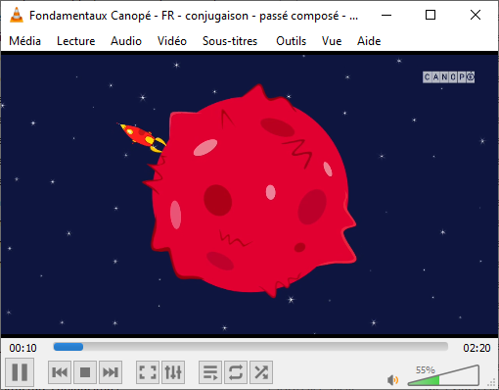
Conjugaison – le passé composé
Rappel sur ce qu’est le passé composé :
Conjugaison – le passé composé
Matériel : Cahier du jour, leçon 18 et 19
  Relire leçon 18 et 19 puis fermer le fichier
  Dans le cahier du jour :
    écrire le titre
    choisir 4 verbes parmi les suivants et écrire leur conjugaison au passé composé
    Autocorrection en vert, une fois terminé
faire | se laver | prendre | vouloir
pouvoir | voir | aller | venir
récolter | dire | s’enrichir
je
tu
elle/il/on
nous
vous
elles/ils

Slide 33
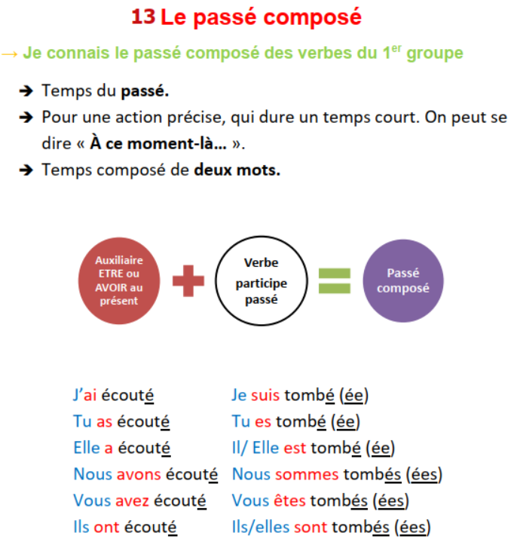
Conjugaison – le passé composé
Lecture leçon 13 – le passé composé
Conjugaison – le passé composé
Matériel : Cahier du jour, leçon 18 et 19
  Relire leçon 18 et 19 puis fermer le fichier
  Dans le cahier du jour :
    écrire le titre
    choisir 4 verbes parmi les suivants et écrire leur conjugaison au passé composé
    Autocorrection en vert, une fois terminé
faire | se laver | prendre | vouloir
pouvoir | voir | aller | venir
récolter | dire | s’enrichir
je
tu
elle/il/on
nous
vous
elles/ils

Slide 34
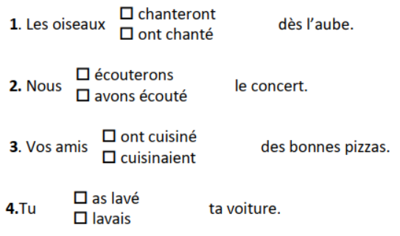
Conjugaison – le passé composé
Entrainement – Ardoise
Quel est le verbe au passé composé ?
Conjugaison – le passé composé
Matériel : Cahier du jour, leçon 18 et 19
  Relire leçon 18 et 19 puis fermer le fichier
  Dans le cahier du jour :
    écrire le titre
    choisir 4 verbes parmi les suivants et écrire leur conjugaison au passé composé
    Autocorrection en vert, une fois terminé
faire | se laver | prendre | vouloir
pouvoir | voir | aller | venir
récolter | dire | s’enrichir
je
tu
elle/il/on
nous
vous
elles/ils

Slide 35
Conjugaison – le passé composé
Entrainement – Cahier du jour
Transformer les phrases au passé composé
1. Il mange une banane.
→ Il.....................................................
2. Tu cries trop fort.
→ Tu...................................................
→ Nous..............................................
Conjugaison – le passé composé
Matériel : Cahier du jour, leçon 18 et 19
  Relire leçon 18 et 19 puis fermer le fichier
  Dans le cahier du jour :
    écrire le titre
    choisir 4 verbes parmi les suivants et écrire leur conjugaison au passé composé
    Autocorrection en vert, une fois terminé
faire | se laver | prendre | vouloir
pouvoir | voir | aller | venir
récolter | dire | s’enrichir
je
tu
elle/il/on
nous
vous
elles/ils

Slide 36
Français
Orthographe
11:00-11:15

Slide 37
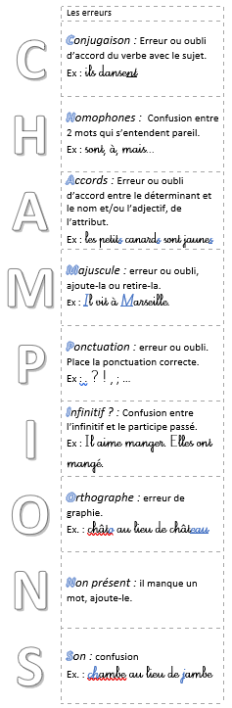

Slide 38
Correction en classe
Orthographe

Slide 39
Correction en classe
Le Manneken Pis est une fontaine située à Bruxelles, en Belgique. Cette fontaine est devenue célèbre grâce à son originalité : l'eau s'écoule par une statue en bronze qui représente un petit garçon en train d'uriner. 36 mots
Cette statue haute de cinquante centimètres a été commandée par la mairie de Bruxelles au début du siècle. 54 mots

Slide 40
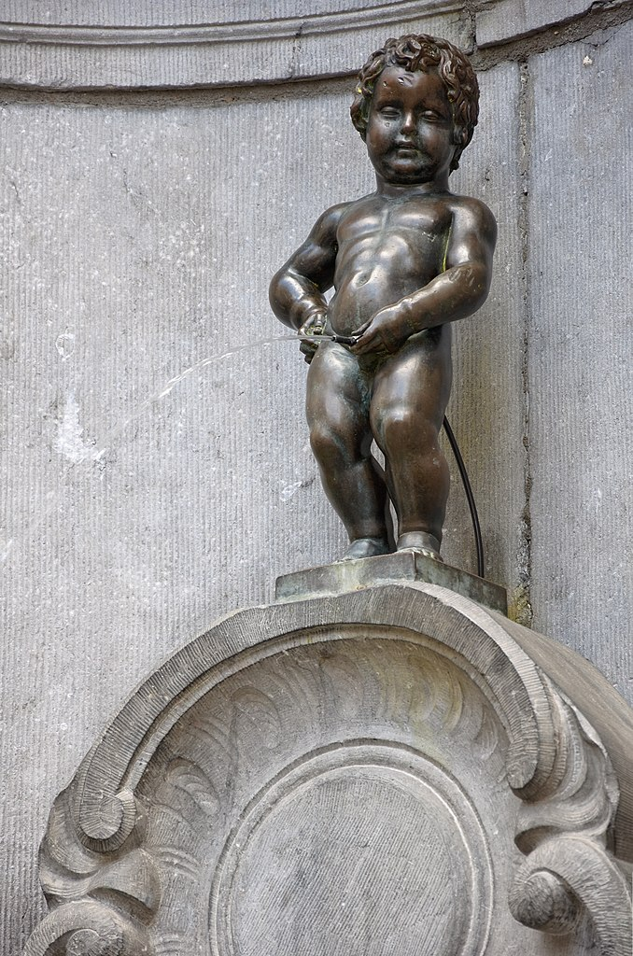
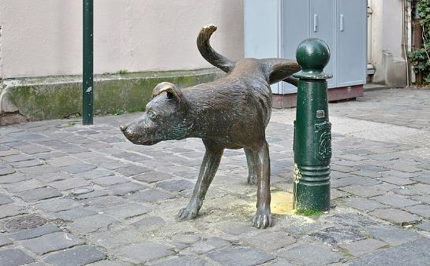
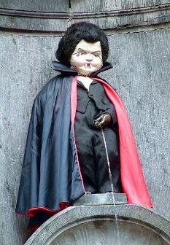
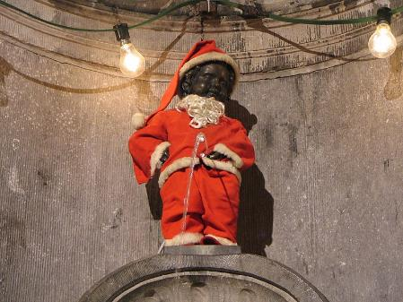
La statue originale aujourd'hui conservée au musée de la Ville de Bruxelles. Cela la protège des vols et du vandalisme.
Le Manneken Pis est probablement la statue qui possède le plus grand nombre de vêtements. Près de six-cent-cinquante costumes ont été offerts à ce fameux personnage ! À l'occasion de certaine fêtes, la statue est déguisée.
Le véritable nom du Manneken Pis est Menneke Pis, ce qui signifie « petit garçon » en bruxellois et en flamand. Depuis 1987, il existe une version féminine de la statue. Elle se trouve elle aussi à Bruxelles et se nomme la Jeanneke Pis.
Orthographe

Slide 41
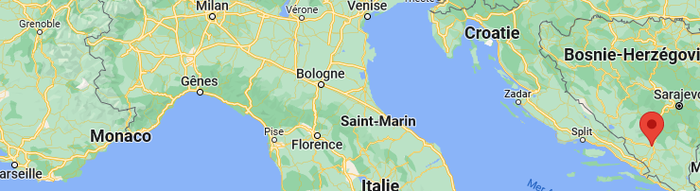
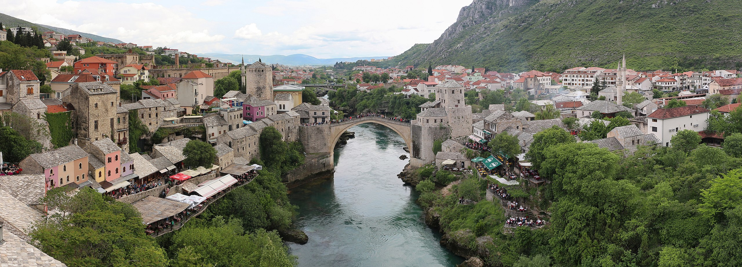
Le pont de Mostar
Orthographe

Slide 42
Français
Oral - Poésie
11:15-11:25

Slide 43
Il
Il pleut Il pleut
Il fait beau
Il fait du soleil
Il est tôt
Il se fait tard
Il
Il
Il
Toujours Il
Toujours Il qui pleut et qui neige
Toujours Il qui fait du soleil
Toujours Il
Pourquoi pas Elle
Jamais Elle
Pourtant Elle aussi
Souvent se fait belle !
Jacques Prévert
Le cancre
Il dit non avec la tête
Mais il dit oui avec le cœur
Il dit oui à ce qu’il aime
Il dit non au professeur
Il est debout
On le questionne
Et tous les problèmes sont posés
Soudain le fou rire le prend
Et il efface tout
Les chiffres et les mots
Les dates et les noms
Les phrases et les pièges
Et malgré les menaces du maître
Sous les huées des enfants prodiges
Avec des craies de toutes les couleurs
Sur le tableau noir du malheur
Il dessine le visage du bonheur.
Jacques Prévert
Apothéose du point
"Foin, de tout ce qui n'est point le Point !"
Dit le Point, devant témoins.
"Sans Moi, tout n'est que baragouin ! «
Quant à la Virgule !
Animalcule, qui gesticule
Sans nul besoin,
Je lui réponds à brûle-pourpoint :
Qui stimule une Majuscule ?
Fait descendre les crépuscules ?
Qui jugule ? Qui férule ?
Fait que la phrase capitule ?
Qui ?
Si ce n'est : le Point !
Bref, toujours devant témoins :
Je postule et stipule
Qu'un Point c'est Tout ! "
Dit le Point.
Andrée Chedid
Oral – poésie 3

Slide 44
Friday morning
Friday afternoon
CE2 | CM1
Accueil et rituels
Anglais
Mathématiques
Break
Français
CE2 | CM1
Break
Arts visuels
Anglais Words of the week
Lecture offerte
Français
Piscine
Danse
Français
lunch break

Slide 45
Arts Visuels
13:45-14:40

Slide 46

Rallye Fan d’art
Tu vas découvrir grâce à ce rallye de nombreuses œuvres d’art.
Pour chaque œuvre, tu auras une minute d’observation. Il te faudra faire attention aux détails, aux couleurs, aux personnages, aux objets…
Ensuite, tu devras répondre à des questions concernant l’œuvre.
Réussiras-tu à être le plus grand fan d’art ?
www.laclassedemallory.net

Slide 47
La chambre à coucher Vincent Van Gogh

Slide 48
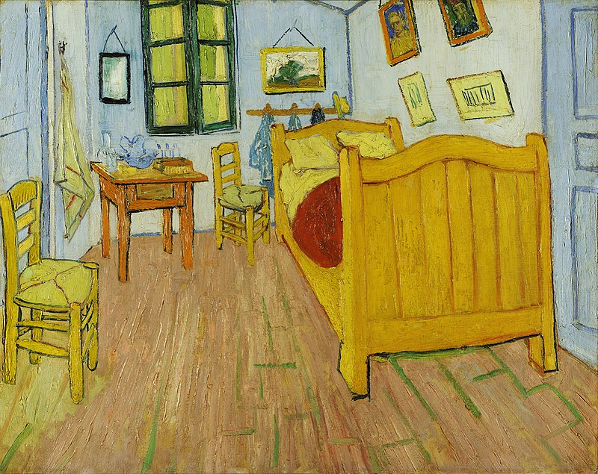
La chambre à coucher Vincent Van Gogh

Slide 49
La chambre à coucher - Vincent Van Gogh
1- De quelle couleur sont les murs de la chambre à coucher ?
a) ils sont orangés
b) ils sont bleus
c) ils sont verts

Slide 50
La chambre à coucher - Vincent Van Gogh
2- Combien y a-t-il de chaises dans cette œuvre?
a) une
b) deux
c) trois

Slide 51
La chambre à coucher - Vincent Van Gogh
3- De quelle couleur sont les draps ?
a) ils sont rouges
b) ils sont bleus
c) ils sont orange

Slide 52
La chambre à coucher - Vincent Van Gogh
4) Que peut-on voir derrière le lit?
a) un bureau
b) une table de chevet
c) un porte-manteau

Slide 53
La chambre à coucher - Vincent Van Gogh
5) Combien voit-on de portes?
a) une
b) deux
c) trois

Slide 54
La chambre à coucher - Vincent Van Gogh
6) De quelle couleur la fenêtre est-elle peinte?
a) elle est verte
b) elle est bleue
c) elle est marron

Slide 55
La chambre à coucher - Vincent Van Gogh
1- De quelle couleur sont les murs de la chambre à coucher ?
a) ils sont orangés
b) ils sont bleus
c) ils sont verts
2- Combien y a-t-il de chaises dans cette œuvre?
a) une
b) deux
c) trois
3- De quelle couleur sont les draps ?
a) ils sont rouges
b) ils sont bleus
c) ils sont orange
4) Que peut-on voir derrière le lit?
a) un bureau
b) une table de chevet
c) un porte-manteau
5) Combien voit-on de portes?
a) une
b) deux
c) trois
6) De quelle couleur la fenêtre est-elle peinte?
a) elle est verte
b) elle est bleue
c) elle est marron
+5
+10
+5
+10
+10
+5

Slide 56
La chambre à coucher Vincent Van Gogh

Slide 57
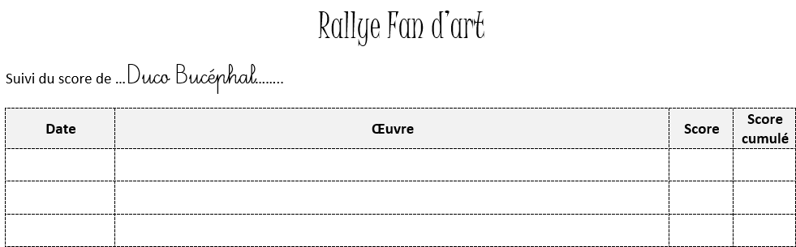
16/09/2022 | La famille Bellilli | 35 | 35
30/10/2022 | Un dimanche après-midi sur l’île de la grande Jatte – George Seurat | 40 | 75
07/10/2022 | Les époux Arnolfini de Jean Van Eyck | 25 | 100
21/02/2022 | La chambre à coucher Vincent Van Gogh

Slide 58
La chambre à coucher - Vincent Van Gogh
Vincent Van Gogh est un peintre néerlandais né le 30 mars 1853 à Zundert (Hollande) et mort le 29 juillet 1890 à Auvers-sur-Oise (France).
Vincent Van Gogh n'a pas eu une vie très heureuse. Sa peinture n'a pas été appréciée par le public de son vivant et il a souvent été seul et rejeté de tous.
Il avait aussi une mauvaise santé, consommait beaucoup d'alcool, et souffrait de problèmes mentaux, particulièrement dans les dernières années de sa vie

Slide 59
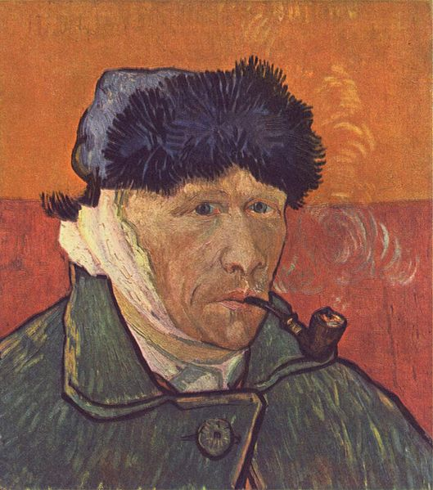
Van Gogh - Autoportrait avec l'oreille coupée - 1889
C'est au cours d'une crise de délire et d'angoisse importante, qu'il s'est tranché l'oreille, d'où son Autoportrait à l'oreille coupée

Slide 60
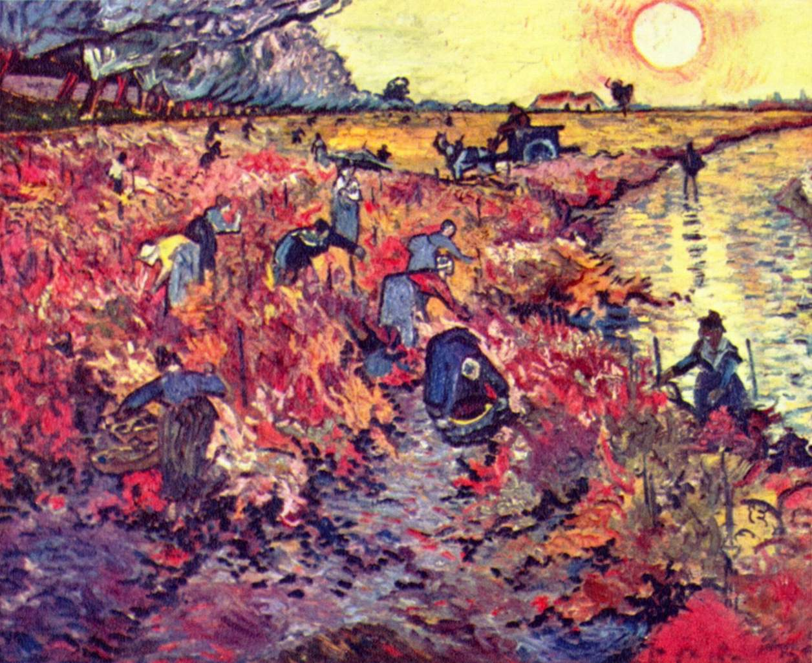
Van Gogh - La Vigne rouge - 1888

Slide 61
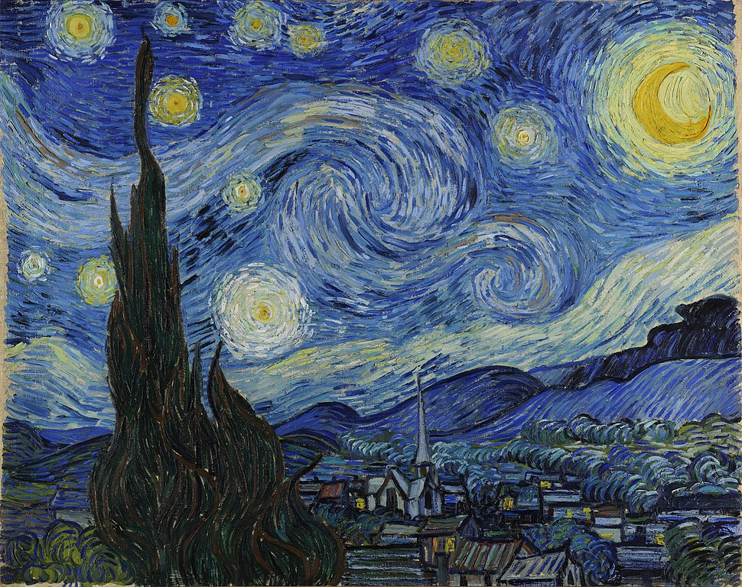
Van Gogh - La Nuit étoilée, 1889

Slide 62
Let’s create a funny animal…
… with natural materials

Slide 63
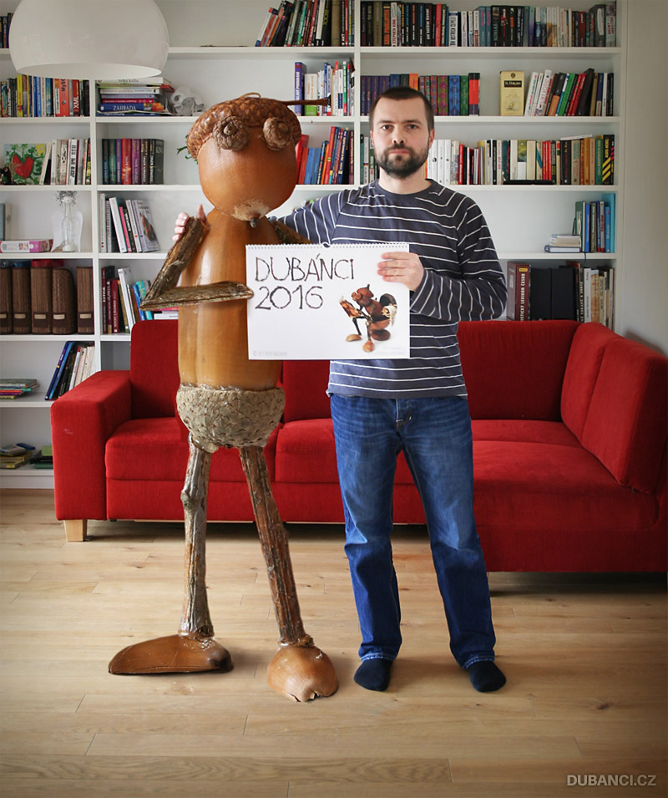
… inspired by

Slide 64
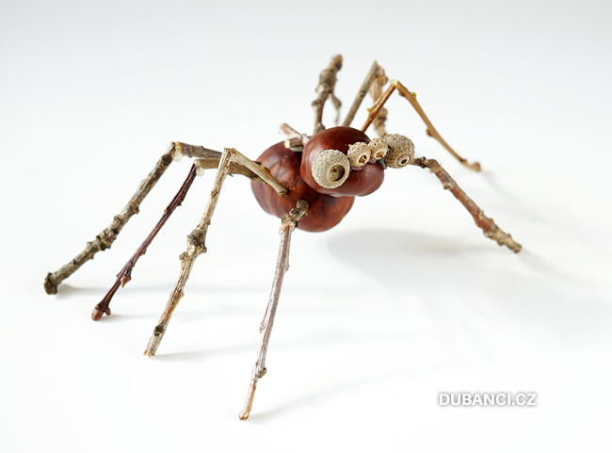

Slide 65
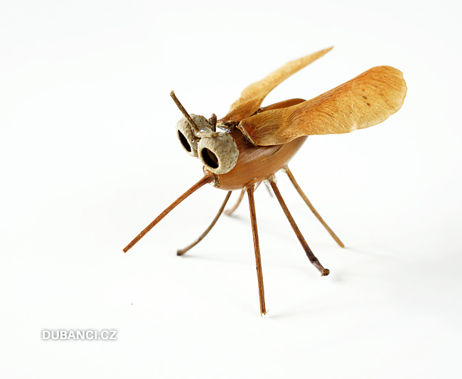

Slide 66
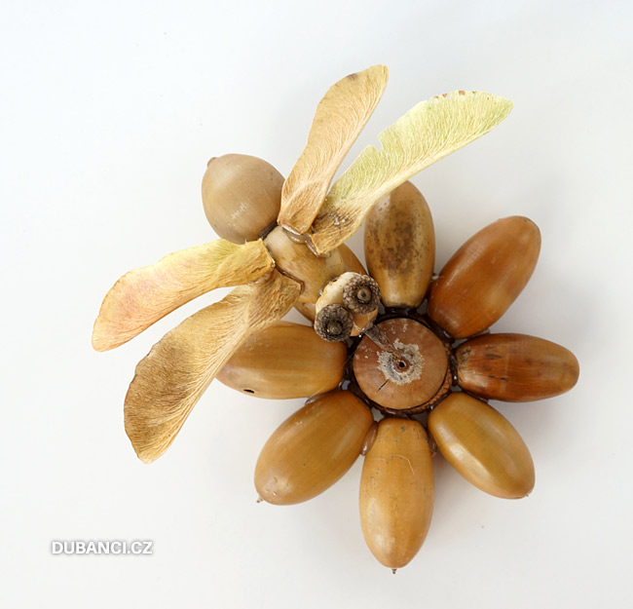

Slide 67
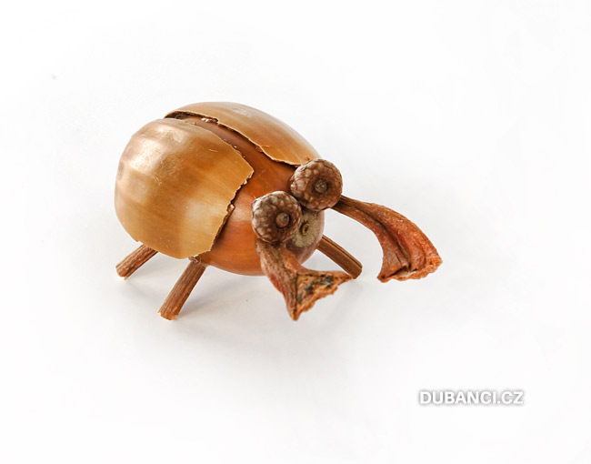

Slide 68
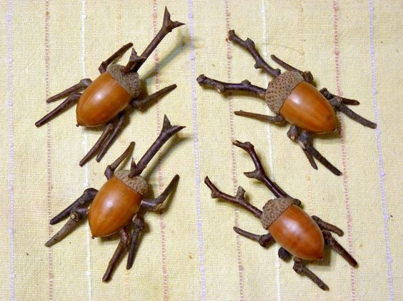

Slide 70
What I need :
1
Material:
acorn
acorn hat
pine needles
sycamore seed
…
2
Tools:
compass (to make hole)
glue (to stick things together)
…

Slide 71
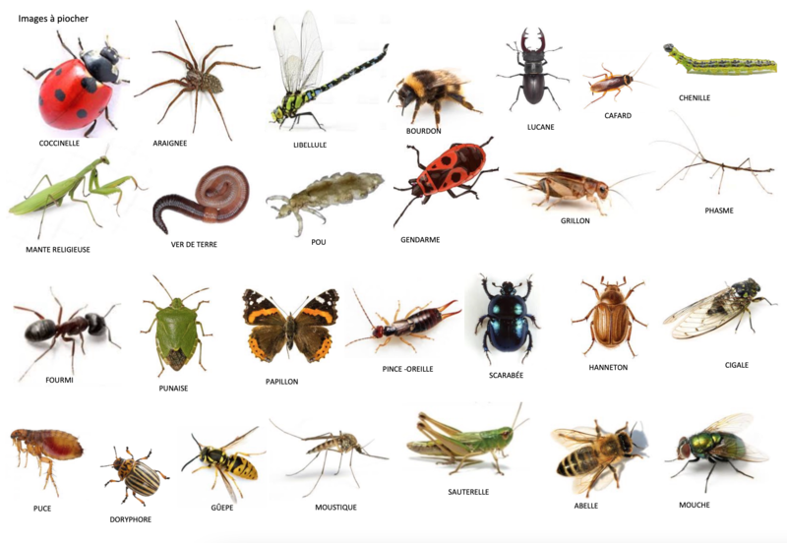
Ideas from nature
caterpillar
stag beetle
cockroach
spider
dragonfly
bumblebee
cricket
stick bug
mantis
earthworm
louse
firebug
beetle
maybug
cicada
ant
butterfly
earwig
stink bug
grasshopper
fly
flea
wasp
mosquito
bee
potato beetle

Slide 72
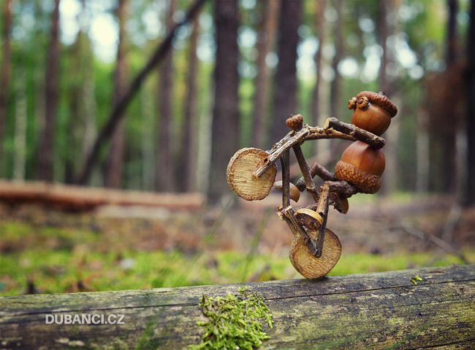

Let’s take a shot

Slide 73
EMC
15:50-16:10

Slide 74
Couleur de la semaine…
Semaine | Comment le professeur l’évalue | Comment je l’évalue
14 au 18 nov.
21 au 25 nov.
28 nov. au 2 déc..
5 au 9 déc.
12 au 16 déc.

Slide 75




Schoolbag for the week-end
Folder
Notebooks or +

Slide 76

Français
Lecture offerte
16:15-16:30

